Slide 1
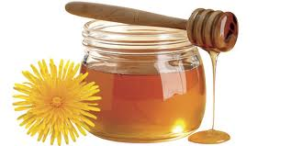
TUKY, SLADKOSTI, SOĽ
ZŠ S MŠ HLADOVKA

Slide 2
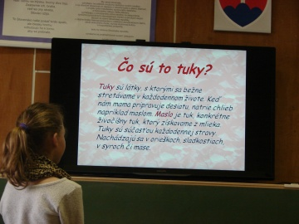
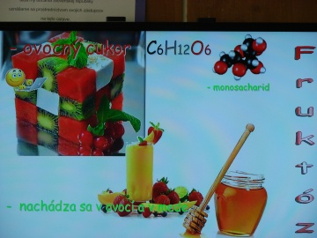
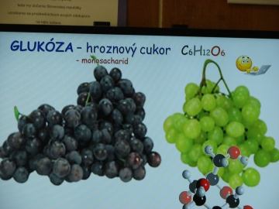
Čo sú tuky, cukry, soľ ?
V krátkej prezentácii žiaci spoznali rôzne druhy cukrov, tukov a soli, ich význam a použitie v bežnom živote.

Slide 3
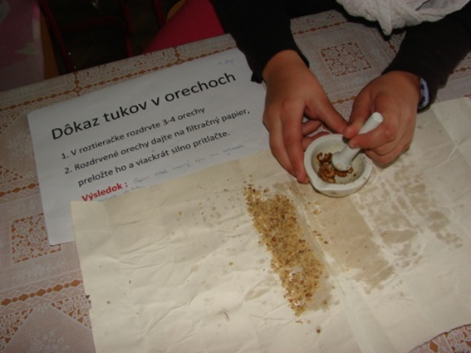
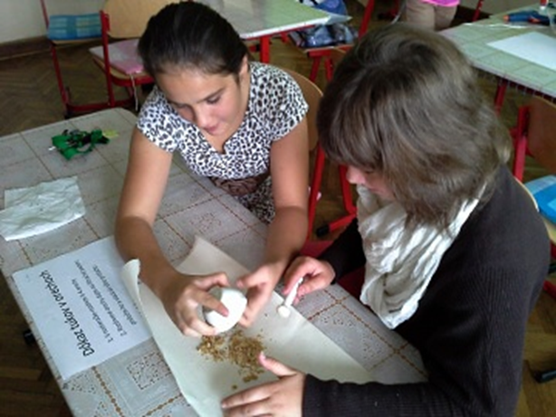
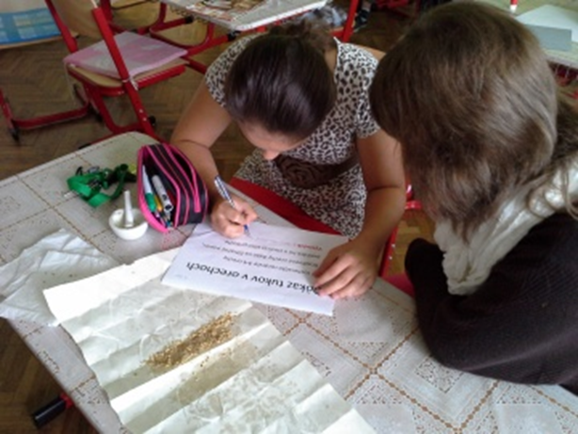
Dôkaz tukov v orechoch
Jednoduchým pokusom žiačky dokázali prítomnosť tukov vo vlašských orechoch.

Slide 4
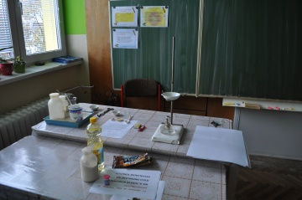
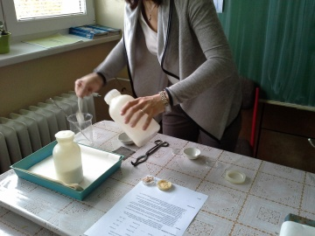
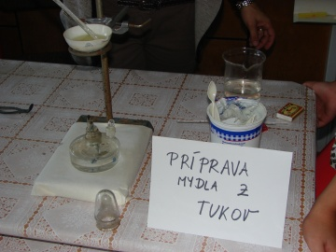
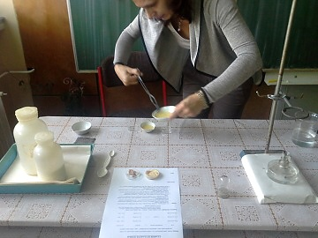
Tuky pre krásu...
Tuky sú obsiahnuté aj v kozmetických prípravkoch. Neveríte?

Slide 5
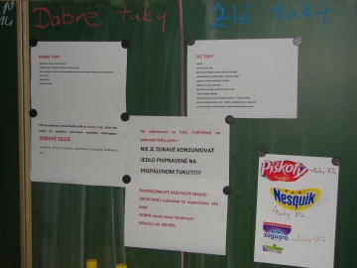
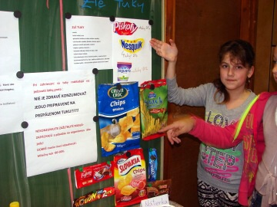
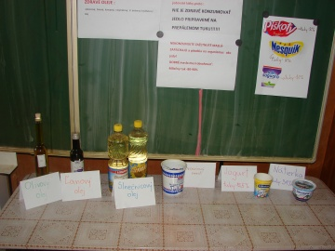
Tuky „dobré a zlé“

Slide 6
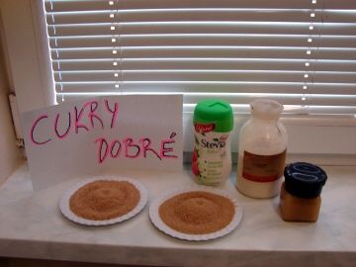
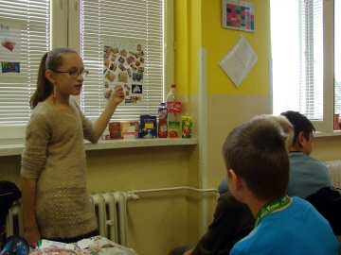
Cukry- čím si osladíš čaj?
Najpoužívanejším sladidlom je repný cukor.
Ale sladiť sa dá aj zdravšie, napríklad včelím medom, alebo trstinovým cukrom.

Slide 7
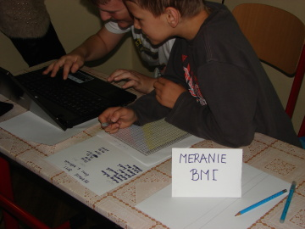
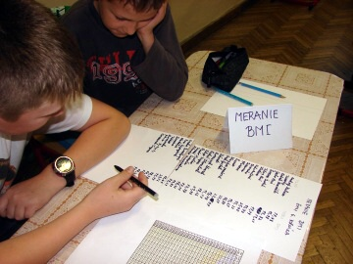
BMI- odmeraj sa, odváž sa...
S radosťou konštatujeme, že žiaden žiak 6. ročníka netrpí nadváhou. Gratulujeme !

Slide 8
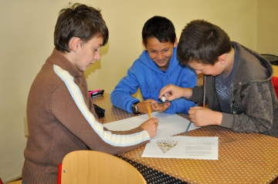
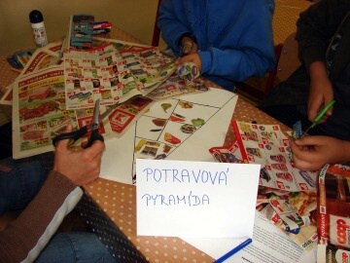
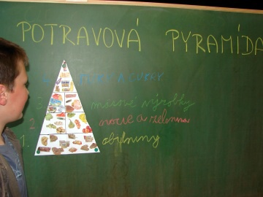
Striedmo s tukmi a cukrami
Cukry, tuky a soľ umiestnili žiaci na vrchol potravinovej pyramídy, pretože ich zastúpenie v našom jedálnom lístku by malo byť obmedzené.

Slide 9
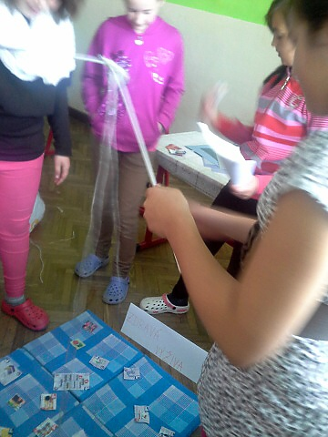
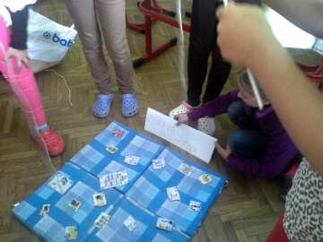
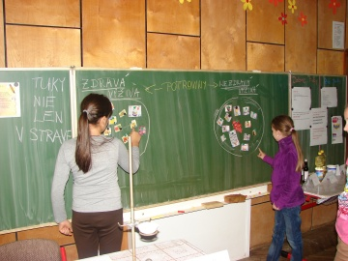
Ulov zdravú potravinu ...

Slide 10
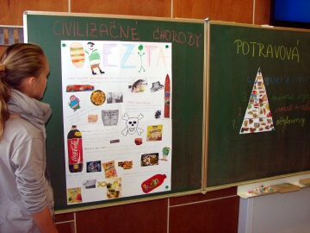
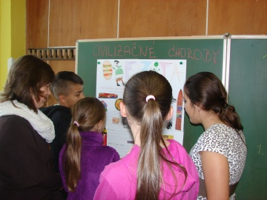
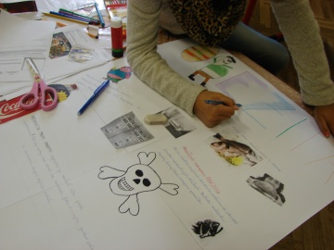
Neprejedaj sa!
Civilizačné choroby- obezita, cukrovka,... sú zapríčinené zlými stravovacími návykmi.

Slide 11
ZŠ s MŠ Hladovka
027 13 Hladovka 238
Mgr. Zdenka Šprláková, 0908 267 524, zdenkasprlakova@gmail.com
PaedDr. Eva Ťapajová, 0903 210 414, tapajova@gmail.com
Aktivity sa zúčastnilo: 28 žiakov 6. ročníka
Názov vyhlásenej dennej témy: Tuky, sladkosti, soľ
Celkový počet žiakov školy: 237 žiakov

